Slide 1

云校园基础数据搭建
北京凤凰学易科技有限公司

Slide 2
操作流程
管理员基础信息建设流程及顺序
第一步：进入【管理后台-机构管理】
第二步：建设年级
第三步：设置每个年级的课程
第四步：设置班级
第五步：添加教师
第六步：添加学生
*其 他：授权权限

Slide 3
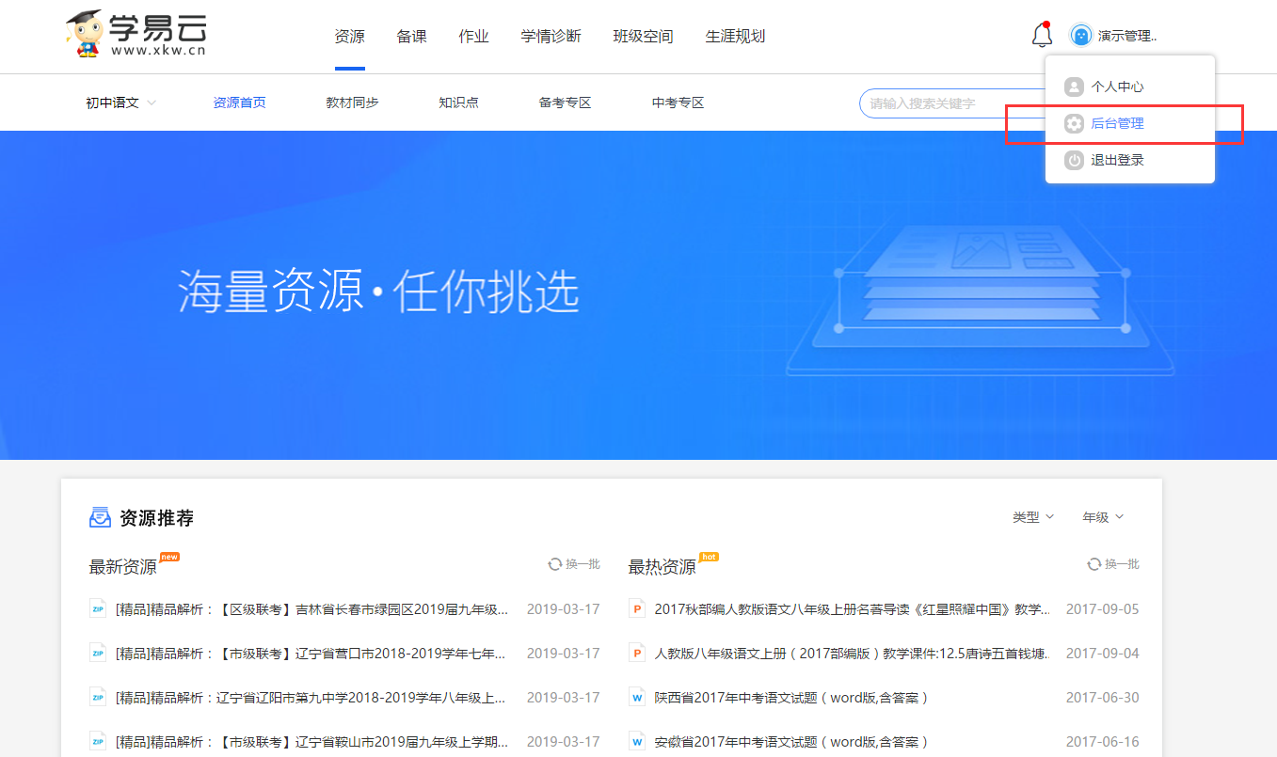
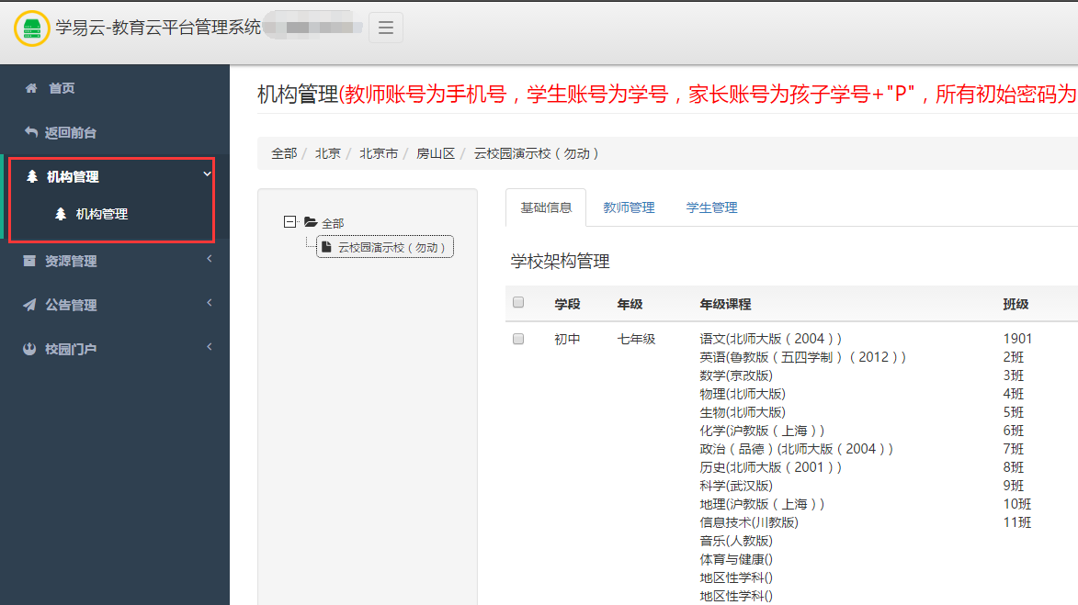
后台管理
第一步：进入后台管理，进入左侧的机构管理。

Slide 4
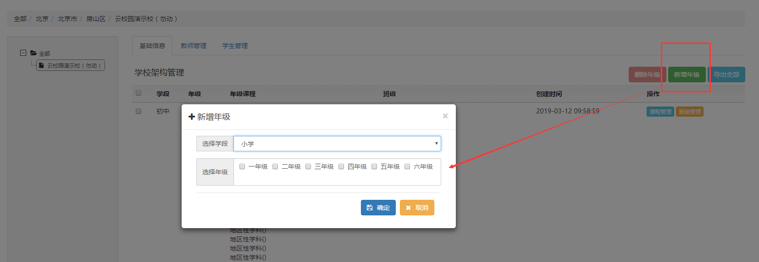
年级设置
第二步：在机构管理-选择学校-基础信息中，右侧【增加年级】。添加学校的年级情况。

Slide 5
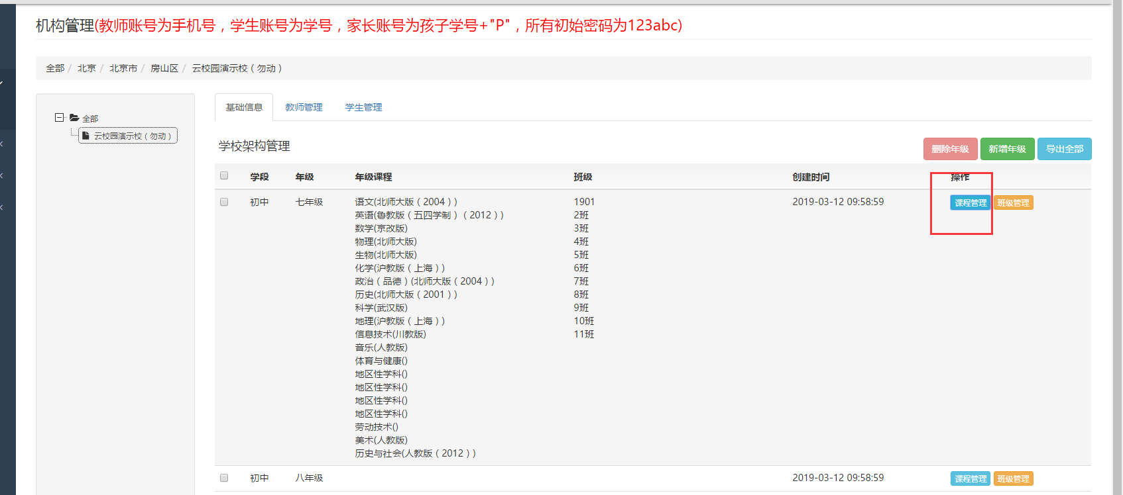
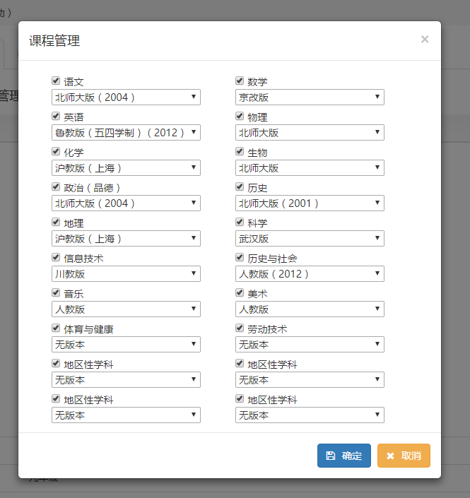
课程设置
第三步：在基础信息中，右侧【课程管理】，设置该年级的课程、版本。

Slide 6
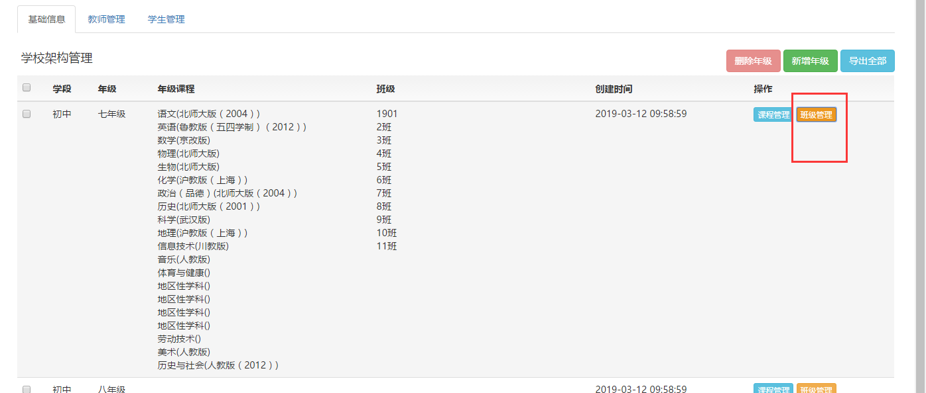
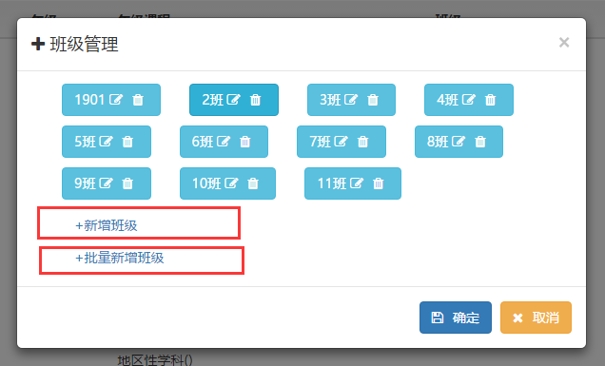
班级管理
第四步：在基础信息中，右侧【班级管理】，设置班级。支持批量添加。

Slide 7
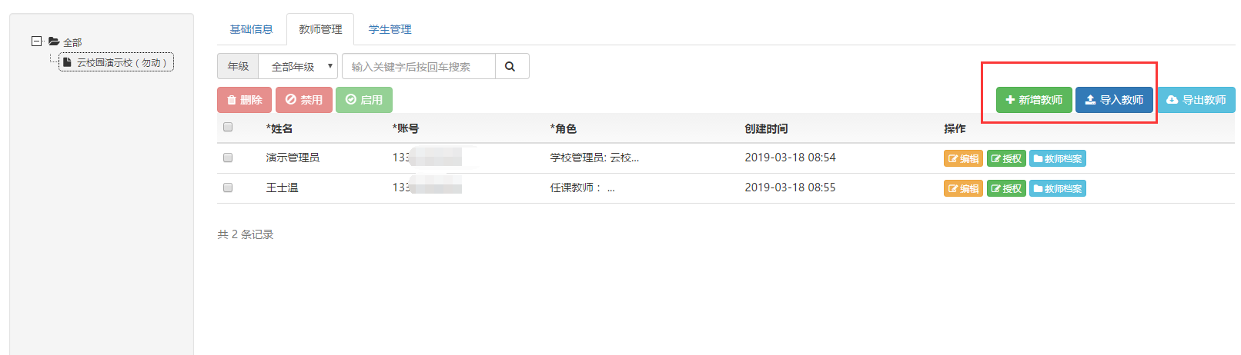
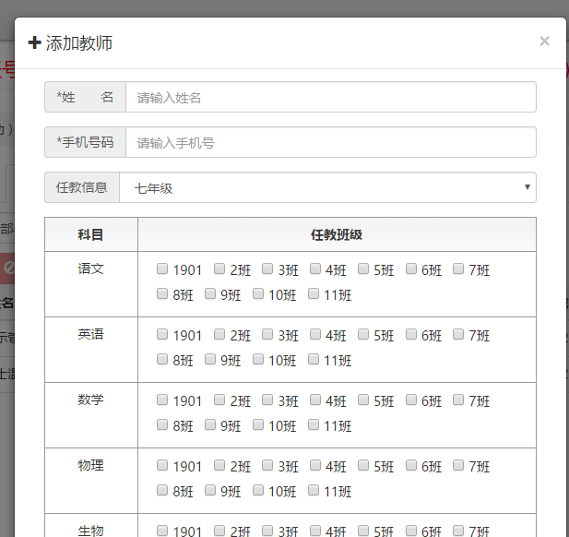
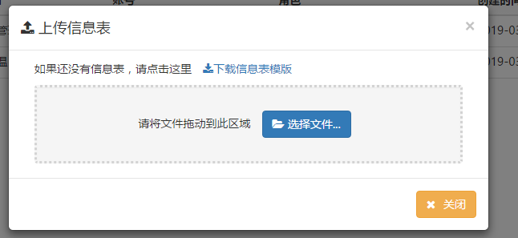
添加教师
第五步：在教师管理中，右侧【新增教师】、【导入教师】，增加教师信息。这样每个教师的账号就生成了。
教师手机号码，即为教师的平台账号。

Slide 8
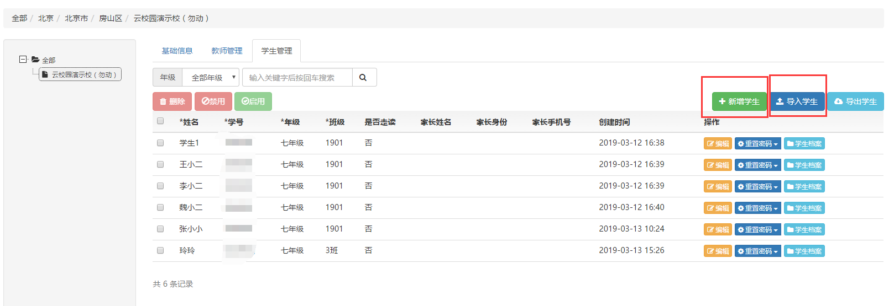
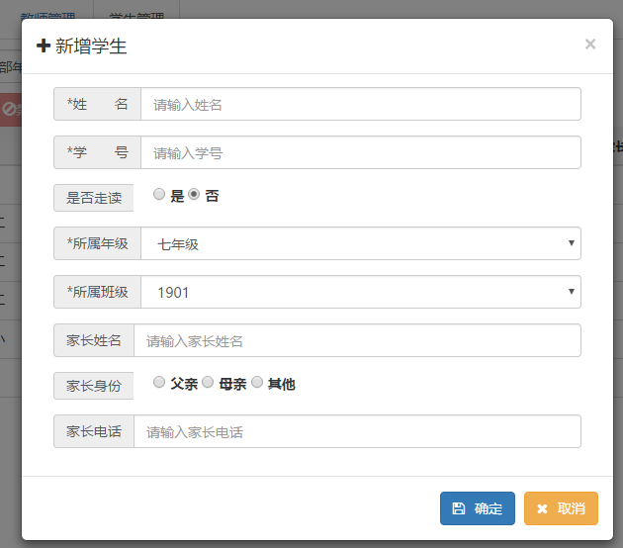
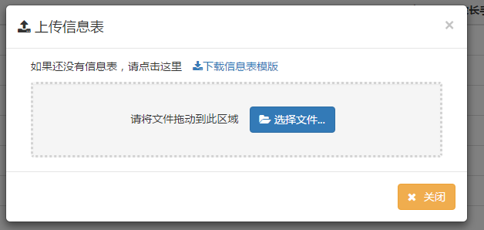
添加学生
第六步：在学生管理中，右侧【新增学生】、【导入学生】，增加学生信息。这样学生的账号就生成了。
学号即为学生的平台账号。家长账号为孩子学号+“P”，所有初始密码为123abc。

Slide 9
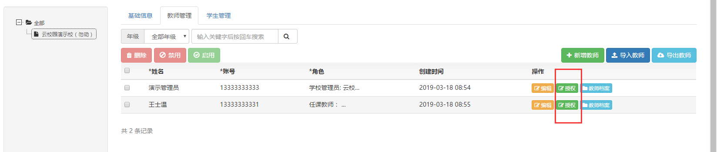
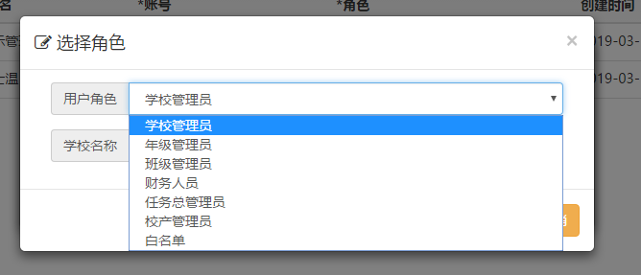
*权限设置
其他：在教师管理中，右侧【授权】，设置教师的平台权利，包括年级管理员、班级管理员、财务等。

Slide 10
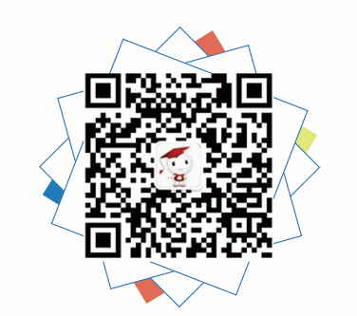
客服QQ：806958954
学易教育信息化一站式解决方案，改变传统教学方式，让学习更容易！
北京凤凰学易科技有限公司

